Slide 1
Bài 154
ÔN TẬP VỀ SỐ TỰ NHIÊN
(TIẾP THEO)
(Sách giáo khoa Toán 4 - Tập hai - Trang 81)

Slide 2
Thứ … ngày … tháng … năm ….
Bài 154
Ôn tập về số tự nhiên

Slide 3
KHỞI ĐỘNG

Slide 4
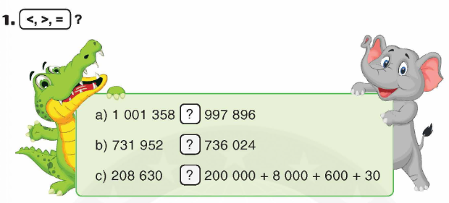
>
<
=

Slide 5
Các số tròn nghìn có sáu chữ số và lớn hơn 995 000 là: 996 000 , 997 000, 998 000, 999 000

Slide 6
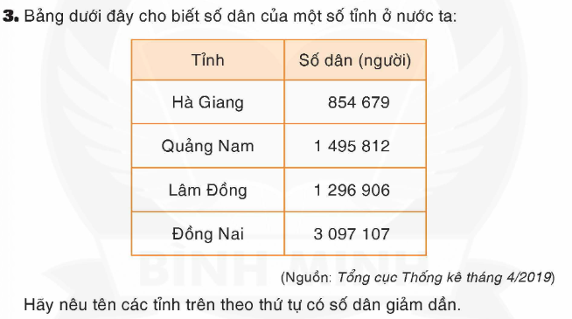
Các tỉnh trên theo thứ tự có số dân giảm dần là: Đồng Nai, Quảng Nam, Lâm Đồng, Hà Giang
(Vì 3 097 107 > 1 495 812> 1 296 906 > 854 679)

Slide 7
Vận dụng

Slide 8
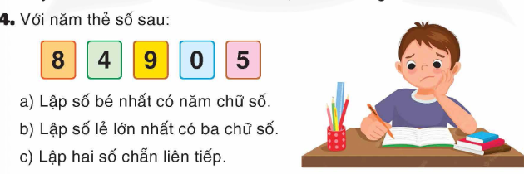
4.
Số bé nhất có năm chữ số là: 40589
Số lẻ lớn nhất có 3 chữ số là: 985
Hai số chẵn liên tiếp là: 48, 50.

Slide 9
Tạm biệt

